Slide 1
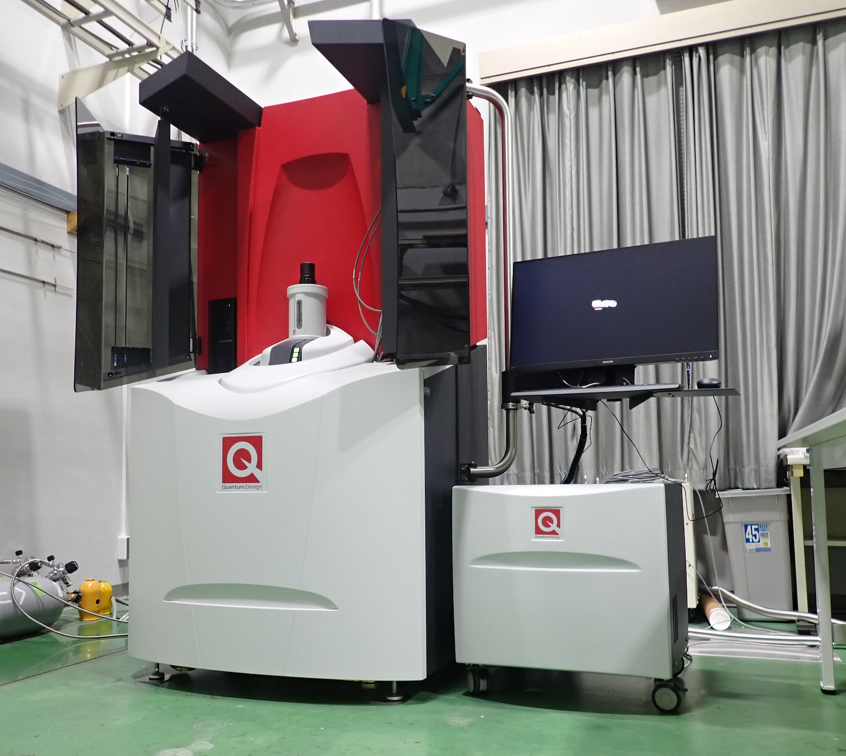
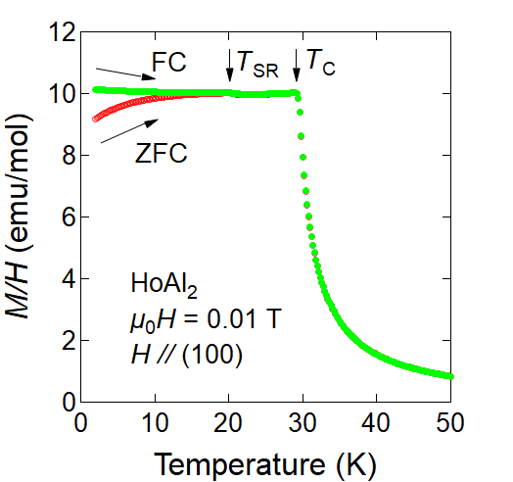
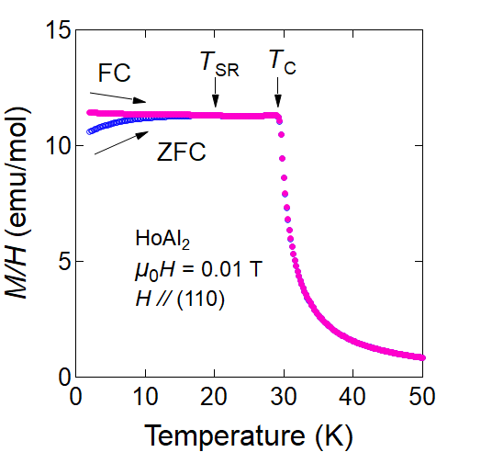
磁気特性測定システム MPMS3
Cat.2
装置
主なスペック
①広い測定温度範囲 1.8 K ～ 400 K（磁場範囲 ± 7 T）
②超高感度：VSMモード 8×10-8 emu、DCモード 6×10-7emu
③プログラムにより24時間以上（数日間）の連続測定可能
④交流磁化率、超低磁場の測定可能
キーワード：SQUID、MPMS3、VSM
関連情報：https://www.qd-japan.com/products/mpms3/
担当：強磁場計測ユニット 二森茂樹（5528）
支援技術と成果の概要
AI解析に最適な高精度マテリアルデータを提供しています
カーボンニュートラル重点プロジェクトやJST未来水素プロジェクトなど、大規模プロジェクトでの活用されています
例） NIMSで作製した水素液化用磁気冷凍材料ラーベス相HoAl₂単結晶の基礎物性測定に使用した結果
“Single-Crystal Growth of a Cubic Laves-Phase Ferromagnet HoAl₂ by a Laser Floating-Zone Method”
N. Kikugawa, T. Kato, M. Hayashi, and H. Yamaguchi
Crystals 13, 760 (2023). DOI: 10.3390/cryst13050760

